Slide 1
«Инженерный проект Юный машиностроитель»
Филиал МБДОУ детского сада «Детство» детский сад №371
Команда подготовительной к школе группы «Винтики»
Руководитель: Елена Николаевна Федорова

Slide 2
История токарного станка
Токарный станок был первой машиной для механической обработки древесины. Это было первое устройство, обеспечивающее полную обработку древесины – от грубо обработанной заготовки до готового изделия или его детали
Следы первых станков найдены на изображениях гробниц Древнего Египта.
Первый станок состоял из двух деревянных или костяных центров, в которых заготовку вращали так же с помощью лука. Суппортом токарю служила собственная рука или нога, поэтому и производительность и точность обработки по нынешним меркам оставляли желать лучшего.

Slide 3
История развития токарного станка

Slide 4
Профессия «Токарь»
Это специалист, выполняющий механическую обработку твердых материалов
Токарь должен уметь: выполнять работы по чертежам; определять режимы резания; выбирать оптимальный порядок обработки деталей; производить расчеты, связанные с выполнением особо сложных токарных работ.

Slide 5
Основные правила при работе на токарном станке
Работать нужно в специальной защитной одежде, в головном уборе и в очках
Заготовка должна быть выбрана без трещин и сучков, правильно и прочно закреплена на станке
Запрещается измерение заготовки и перестановка подручника на ходу станка

Slide 6
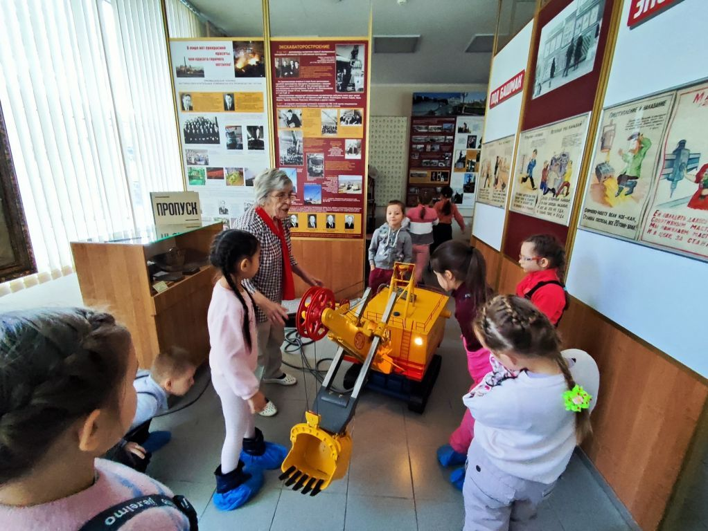
Экскурсия в Музей Уралмашзавода. Знакомство со станком и профессией.

Slide 7
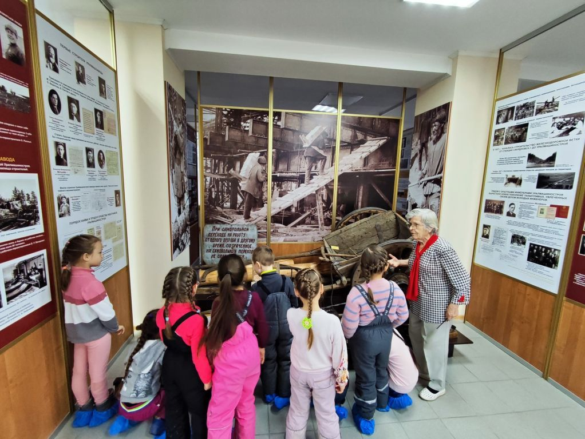

Slide 8
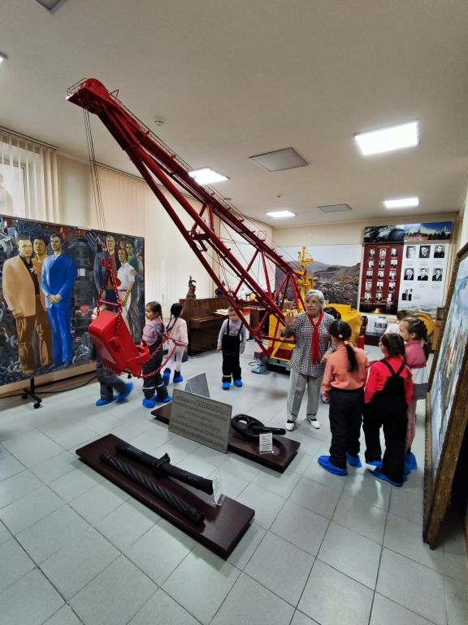
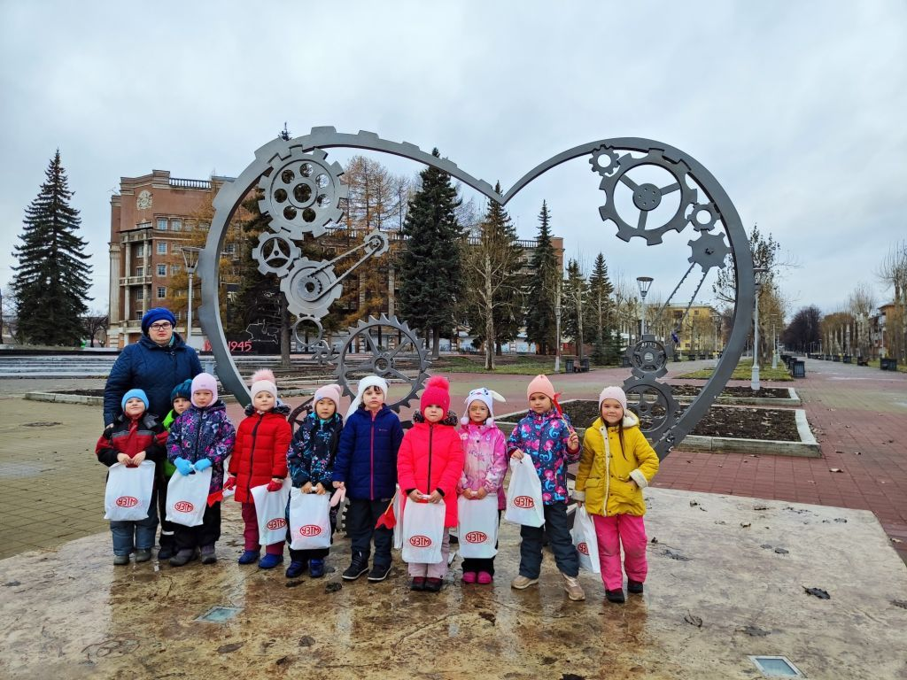

Slide 9
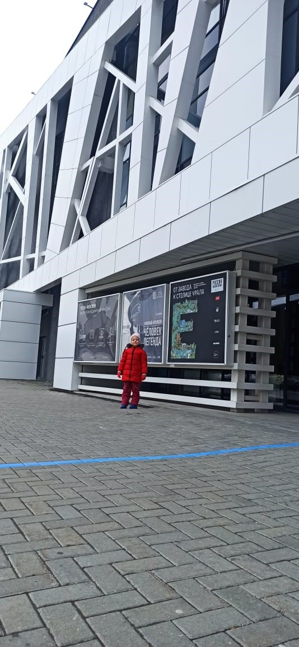
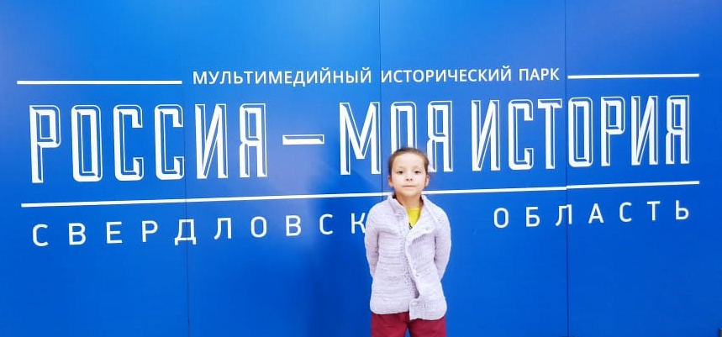
Посещение выставки Мультимедийный исторический парк «Россия – моя история»

Slide 10
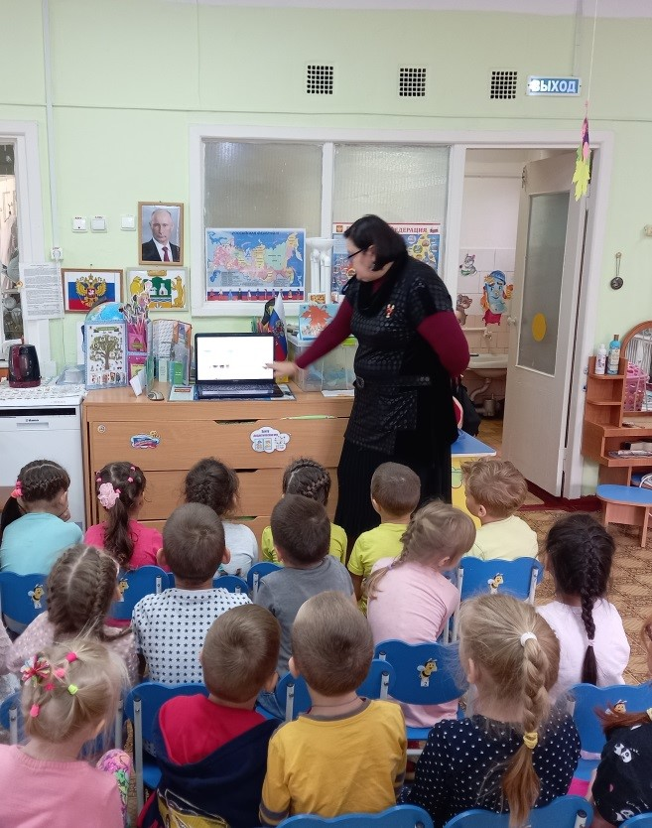
Работа над проектом

Slide 11
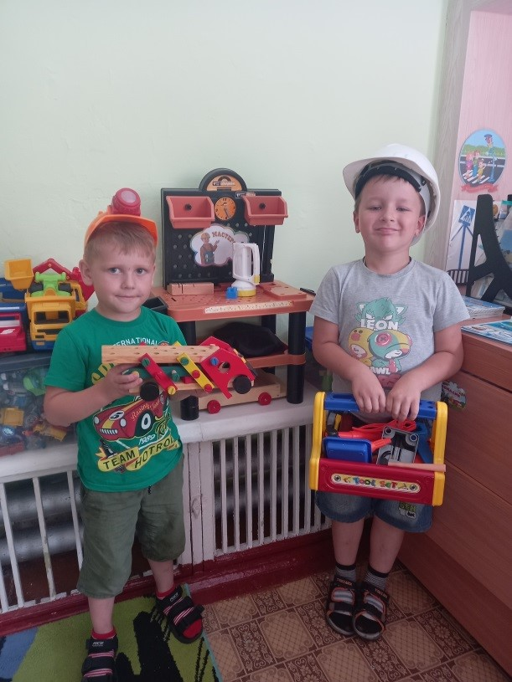
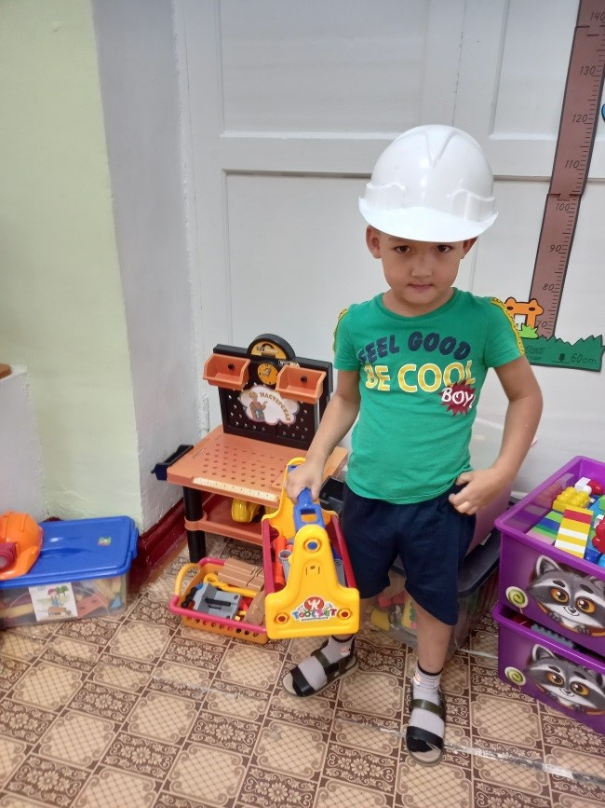

Slide 12
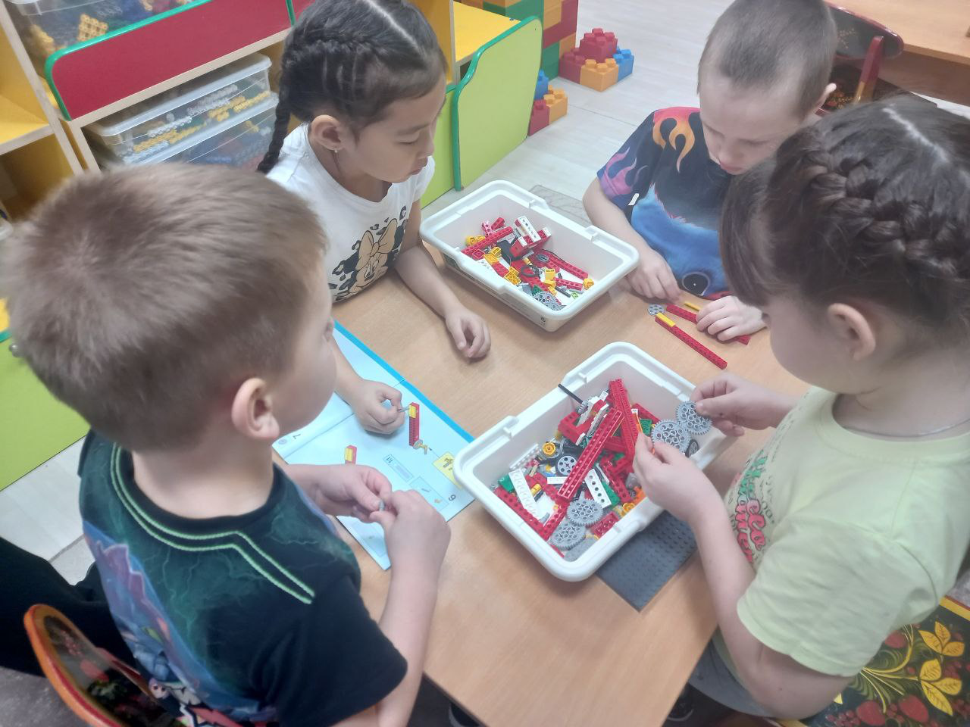
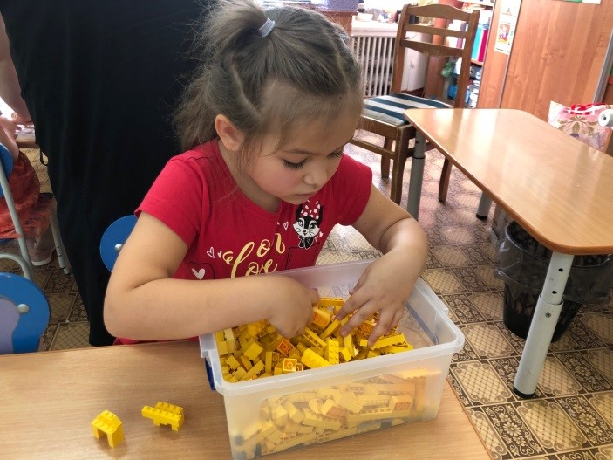
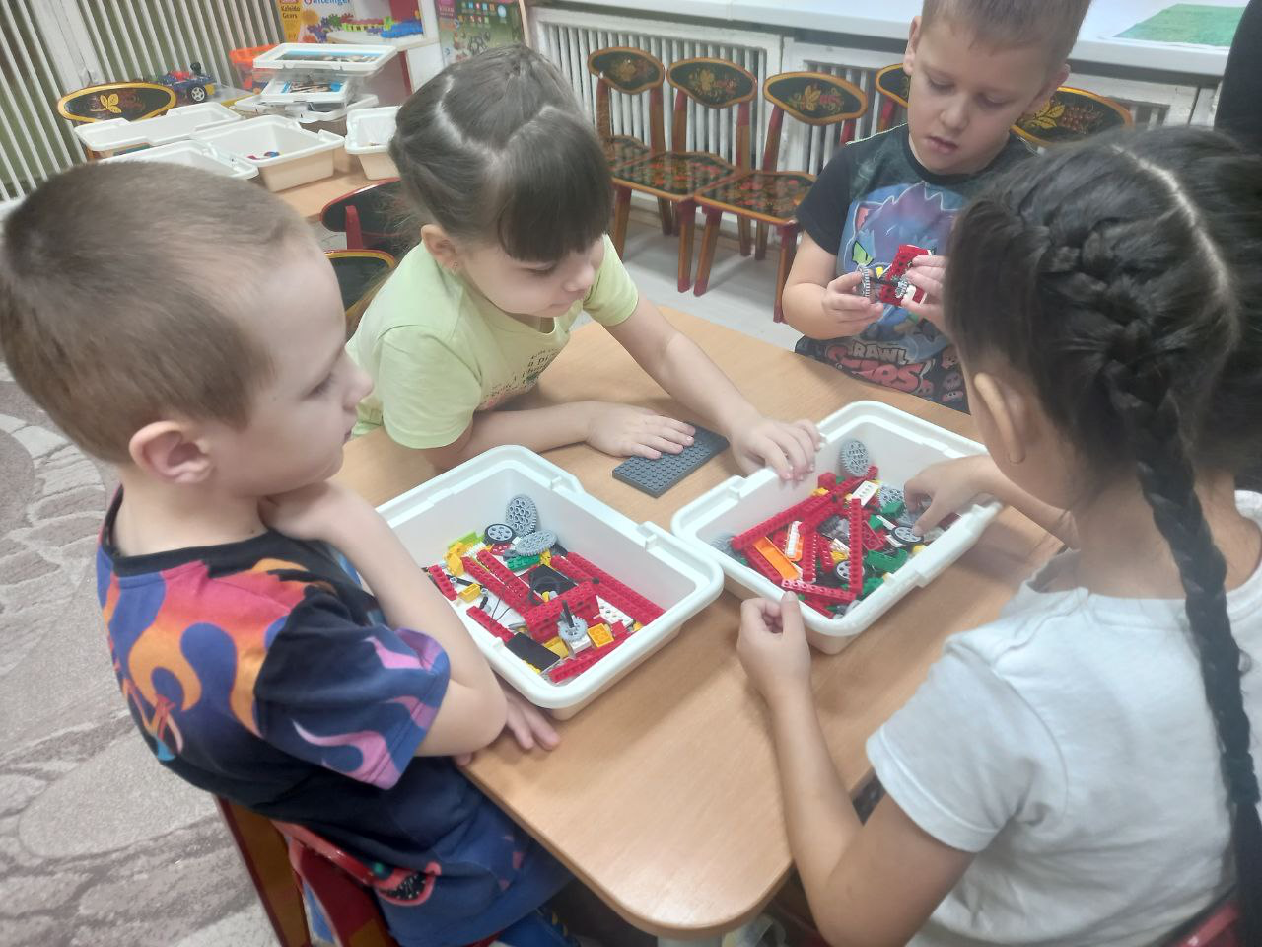
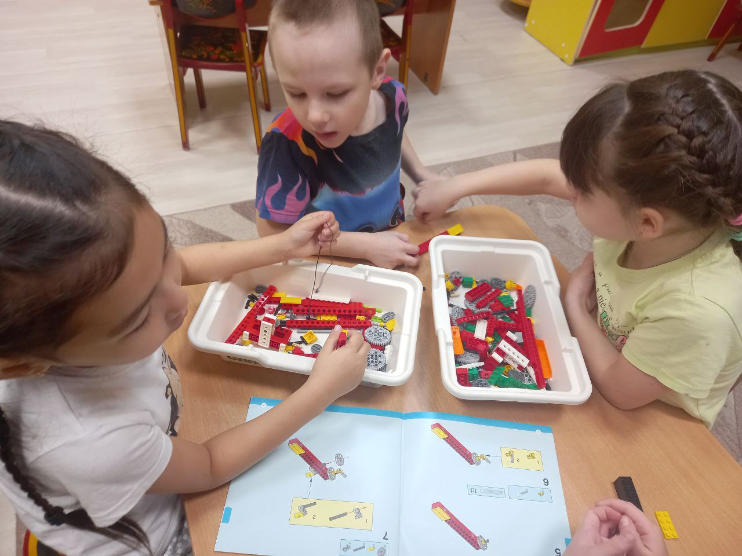
Создание модели токарного станка

Slide 13
